Slide 1
Management d’équipe projet
✓
Cours pdf, ppt vidéo disponibles ici :
management d’équipe
Image : Source
Notes:
Regarder à votre rythme
Démo de youtube et de mon site
Si vous suivez cette formation en entreprise ou comme étudiant, n’oubliez pas de vérifier que votre formateur a bien le droit de l’utiliser, en effet la Licence vous permet de vous former gratuitement, mais pour une utilisation personnelle ou dans un cadre non lucratif
réutiliser librement à condition de 1/citer l’auteur, 2/ ne pas la mettre en accès commercial sans autorisation écrite de ma part 3/ partager aussi votre cours sous la même licence

Slide 2
Avant de commencer
Confort de lecture ?
1080p/haute définition
mode « plein écran »
mettre en pause, varier la vitesse youtube.com/html5
gestiondeprojet.pm
Originaux des diapositives, vidéos HD en téléchargement
Quiz, modèles, exercices, prise de notes partagées
Valider vos compétences : MOOC GdP
✓
Notes:
Regarder à votre rythme
Démo de youtube et de mon site
Si vous suivez cette formation en entreprise ou comme étudiant, n’oubliez pas de vérifier que votre formateur a bien le droit de l’utiliser, en effet la Licence vous permet de vous former gratuitement, mais pour une utilisation personnelle ou dans un cadre non lucratif
réutiliser librement à condition de 1/citer l’auteur, 2/ ne pas la mettre en accès commercial sans autorisation écrite de ma part 3/ partager aussi votre cours sous la même licence

Slide 3
Cours sous licence Creative Commons
Management d’Equipe Projet (2015)
Auteur : Stéphanie Delpeyroux
Paternité : citer l’auteur
Partage sous licence identique
Pas d’utilisation commerciale
Gratuit pour un usage personnel ou dans un cadre bénévole
Entreprise ou cursus universitaire : Demander l’autorisation
Avez-vous les droits ? => http://goo.gl/s2yRtv
Prof ou formateur : Faire une demande d’utilisation => http://goo.gl/2uGj8s
✓
Images : cc-by source
Notes:
Licence réutiliser librement à condition de 1/citer l’auteur, 2/ si vous travaillez dans une entreprise ou que le formateur est rémunéré pour donner ce cours - autorisation 3/ partager aussi votre cours sous la même licence

Slide 4
Objectifs
Prendre en compte la dimension humaine des projets
1
Adapter son style de management
2
Etre reconnu dans le rôle de chef de projet
3
Faciliter le travail du groupe
4
✓
✓
Motiver à agir
5
Gérer le changement et les conflits éventuels
6
Notes:
Spécifier les objectifs, quelques points utiles

Slide 5
Plan du cours
Chapitre 1
Etre chef de projet
Chapitre 2
Faire preuve de leadership
Chapitre 3
Animer l’équipe
Chapitre 4
Gérer le changement
✓
Notes:
Spécifier les objectifs, quelques points utiles

Slide 6
Management d’équipe projet
Cours pdf, ppt vidéo disponibles ici :
management d’équipe
Image : Source
Notes:
Regarder à votre rythme
Démo de youtube et de mon site
Si vous suivez cette formation en entreprise ou comme étudiant, n’oubliez pas de vérifier que votre formateur a bien le droit de l’utiliser, en effet la Licence vous permet de vous former gratuitement, mais pour une utilisation personnelle ou dans un cadre non lucratif
réutiliser librement à condition de 1/citer l’auteur, 2/ ne pas la mettre en accès commercial sans autorisation écrite de ma part 3/ partager aussi votre cours sous la même licence

Slide 7
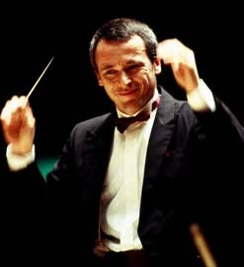
Management d’Equipe Projet
Chapitre 1
Chapitre 1
✓
Les missions du chef de projet
Sa position dans l’organisation
Le management transversal
Etre chef de projet
Image : Pascal Verrot , chef d’orchestre français – Wikimedia commons

Slide 8
Les missions du chef de projet
Chef de projet
Organisation
Gestion
Humain
Technique
Chapitre 1

Les missions du chef de projet
La position dans l’organisation
Le management transversal

Slide 9
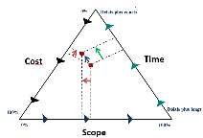
Les missions du chef de projet
Organiser le fonctionnement de l’équipe
Définir les outils
Gérer la documentation
Chef de projet
Organisation
Gestion
Humain
Technique
Apporter son expertise métier
Anticiper les risques techniques
Fixer les objectifs
Définir la planification
Fixer le budget
Suivre le tringle QCD
Chapitre 1

Les missions du chef de projet
La position dans l’organisation
Le management transversal
Définir le groupe projet, coordonner le travail,
Faciliter la prise de décision
Animer les réunions
Gérer le changement et les conflits éventuels
Communiquer auprès des parties prenantes
Notes:
En synthèse…

Slide 10
La position dans l’organisation
Direction Générale
Pression d’autant plus forte que le projet est stratégique
Manque de réalisme sur la faisabilité
Chef de projet
Chapitre 1
Les missions du chef de projet
La position dans l’organisation
Le management transversal

Equipe projet
Arbitrage entre la mission fonctionnelle et le projet
Allocation du temps
Intérêts parfois contradictoires
Freins, résistances aux changements
Notes:
Le chef de projet se trouve en position intermédiaire entre la direction et son équipe projet. Il a à répondre aux demandes de la direction sur le respect des délais, des budgets, sur l’efficacité du projet. La pression peut-être forte si le projet est stratégique, et les objectifs peuvent manquer de réalisme.
Les membres de l’équipe projet ont ne sont souvent pas affecté au projet à temps plein. Ils conservent une mission fonctionnelle. Exemple…
Ils ont alors à arbitrer sur le temps à consacrer au projet et leur travail quotidien. …
Le chef de projet peut donc être pris entre des intérêts difficile à concilier : l’urgence imposée par la direction et le manque de disponibilité de l’équipe projet d’autre part. La réalisation du projet et les freins

Slide 11
La position dans l’organisation
Approche hiérarchique
Direction Générale
Fonction 1
Fonction 2
Fonction 3
Fonction 4
Chapitre 1
Manageur 1
Manageur 2
Manageur 3
Manageur 4
Les missions du chef de projet
La position dans l’organisation
Le management transversal
Approche
transversale


Slide 12
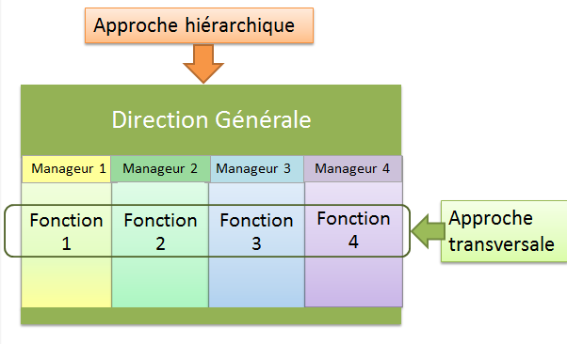
Management hiérarchique
vs transversal
Le manageur hiérarchique
Le manageur transversal
Gère une équipe assurant une fonction précise de l’entreprise au quotidien
A une autorité directe sur ses collaborateurs
Est souvent spécialiste de son domaine
Travaille en incertitude faible
Conduit une équipe issue des différentes fonctions vers la réalisation d’un objectif commun à moyen ou long terme
N’a pas d’autorité directe (ou double autorité en structure matricielle)
Ne peut pas être spécialiste de tous les champs abordés par le projet
Travaille en incertitude forte
Chapitre 1
Les missions du chef de projet
La position dans l’organisation
Le management transversal

Notes:
Dans l’approche hiérarchique de l’organisation, l’entreprise est découpée en grandes fonctions, chacunes coordonnées par un manager. Ce manager encadre son équipe, responsable d’une fonction qu’il connait bien et peut s’appuyer sur sont statut pour obtenir les actions qu’il demande à son équipe. En management hiérarchique, le manager possède une autorité directe sur ses collaborateurs. Il peut les sanctionner ou les récompenser. Exemple…
Le chef de projet est généralement un manager transversal. Exemple : projet de refonte d’un système d’information, ou projet de lancement d’un nouveau produit
En management transversal, le manager n’ai pas d’autorité directe et doit donc jouer d’autres leviers pour mobiliser les membres du groupe projet, qui dépendent hiérarchiquement d’autres managers. De plus le chef de projet ne peut pas être spécialiste de l’ensemble des sujets. Il doit donc faire confiance à l’expertise des participants au projet.

Slide 13
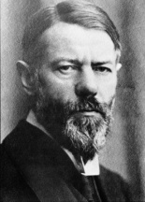
Les formes de pouvoir
Le manageur hiérarchique
Le manageur transversal
Selon Max Weber
Les pouvoirs liés à la fonction
Les pouvoirs personnels
Le pouvoir de compétence
Le pouvoir charismatique : lié à la personnalité
Le pouvoir légitime : avoir le statut de « chef »
Le pouvoir de la récompense
Le pouvoir coercitif : exercer une contrainte
Chapitre 1
Les missions du chef de projet
La position dans l’organisation
Le management transversal

Les formes de pouvoir
Selon Max Weber
photo : source
Notes:
Le management transversal génère des difficultés (cf pwpt). Pourtant, s’il est utilisé par les entreprises dans le cadre de projets, c’est parce qu’il enclenche une dynamique positive (cf pwpt). Comment faire travailler ensemble des personnes très différentes, pour atteindre l’objectif commun, sans user du pouvoir hiérarchique ? C’est la que la dimension humaine intervient : convaincre, motiver, gérer les conflits dans une démarche gagnant-gagnant.

Slide 14
Le management
transversal
Difficultés
Bénéfices
- Ne pas être spécialiste de l’ensemble des domaines
- Mobiliser l’équipe sans pouvoir hiérarchique
- Gérer les résistances au changement, les conflits
- Concilier des intérêts différents, des cultures différentes (commerciale et technique par ex)
+ Faciliter la réalisation du projet, être plus efficace
+ Impliquer, motiver les membres de l’équipe par le projet
+ Permettre une circulation de l’information plus fluide
+ Savoir mieux travailler ensemble
Chapitre 1
Les missions du chef de projet
La position dans l’organisation
Le management transversal

Qualité du management
humain
Notes:
Le management transversal génère des difficultés (cf pwpt). Pourtant, s’il est utilisé par les entreprises dans le cadre de projets, c’est parce qu’il enclenche une dynamique positive (cf pwpt). Comment faire travailler ensemble des personnes très différentes, pour atteindre l’objectif commun, sans user du pouvoir hiérarchique ? C’est la que la dimension humaine intervient : convaincre, motiver, gérer les conflits dans une démarche gagnant-gagnant.

Slide 15
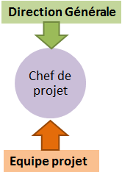
Conclusion
Chef de projet : un rôle multifacette
Chef de projet
Organisation
Gestion
Humain
Technique
Chapitre 1
Les missions du chef de projet
La position dans l’organisation
Le management transversal
Une position particulière dans l’organisation
Un bon chef de projet est
un bon manageur d’équipe.
La dimension humaine est essentielle pour réussir un projet.
Image : Pascal Verrot , chef d’orchestre français – Wikimedia commons
Notes:
Dans ce premier chapitre, nous avons mis en évidence l’importance du facteur humain dans le réussite du projet. Le travail du chef de projet révèle plusieurs facettes, dont la dimension humaine d’animateur d’équipe. La position du chef de projet dans l’organisation est particulière : entre la direction et les équipes opérationnelles, ce qui lui demande de concilier des intérêts parfois divergents. Il est aussi responsable transversal d’un projet, ce qui limite son pouvoir hiérarchique. Il doit donc savoir motiver une équipe sans user de son autorité, comprendre la dimension humaine, pour faire aboutir le projet dont il est responsable.
Ouverture chapitre suivant
Proposition de travail sur l’exercice pratique.

Slide 16
Réflexion et questions
Les missions du chef de projet
Parmi les 4 dimensions du rôle de chef de projet, identifiez celle qui vous est la plus facile et celle(s) sur laquelle (lesquelles) vous devez travaillez.
Le management d’équipe projet
Prenez un projet sur lequel vous travaillez en équipe.
Quels sont les avantages en inconvénients du mode de management de ce projet (hiérarchique ou transversal) ?
Chapitre 1
Les missions du chef de projet
La position dans l’organisation
Le management transversal
Quiz sous cette vidéo
Image : Source

Slide 17
Management d’Equipe Projet
Chapitre 1
Chapitre 1
✓
Les missions du chef de projet
Sa position dans l’organisation
Le management transversal
Etre chef de projet
Image : Pascal Verrot , chef d’orchestre français – Wikimedia commons

Slide 18
Management d’Equipe Projet
Chapitre 2
Chapitre 1
Faire preuve de leadership
Image : domaine public
photo : domaine public

Slide 19
Qu’est-ce que le leadership ?
Définition
Le leadership est la capacité d’un individu à exercer une influence sur un groupe.
Le chef de projet ayant du leadership est capable de :
Donner du sens au travail de son groupe,
Motiver par son attitude et sa communication
Faire les arbitrages ou prendre des décisions acceptées par le groupe
Représenter et défendre le groupe auprès des parties prenantes
Chapitre 1

Notes:
C’est comme si le leader était reconnu comme le « chef » légitime élu par le groupe. Nous connaissons tous des leaders : politiques, religieux, ou plus simplement dans la vie de tous les jours, des personnes ayant un ascendant sur les autres, dont on peut admirer la personnalité et la réussite.
Il existe plusieurs manières d’exercer un ascendant sur les autres, d’avoir du leadership.

Slide 20
Les styles de leadership
Quelques Questions ?
1 Le plus important pour réussir est de se concentrer
2 Vous considérez que le groupe projet est motivé
2B Par le partage d’une vision commune
1A Sur les personnes de l’équipe projet
2A Par les récompenses et l’intérêt personnel
1B Sur le résultat à atteindre
Chapitre 1

Le leadership est exercé différemment en fonction des attitudes révélées par ces questions.

Slide 21
Les styles de leadership
1 Le plus important pour réussir est de se concentrer
1A Sur les personnes de l’équipe
Le style « country-club » (social)
Cherche à développer l’autonomie, loyauté et esprit d’équipe pour plus de motivation.
Le style « catalyseur »
S’appuie sur la confiance et le respect mutuel, tout en ayant une exigence élevée pour les résultats
Chapitre 1

Le style compromis
Cherche un équilibre entre l’intérêt pour les personnes et pour le résultat.
Selon Blake et Mouton
Le style laisser-faire.
Ne dirige pas le travail, évite les conflits .S’appuie sur des routines
Le style autocratique
Commande, prend les décisions.
1B Sur le résultat
Image : source
Notes:
A titre personnel, quel style de leadership appréciez-vous le plus lorsque vous travailler en groupe ?

Slide 22
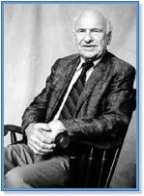
Le leadership transformationnel
2 Vous considérez que le groupe projet est motivé
2A Par les perspectives de récompenses et les intérêts personnels
2B Par le partage d’une vision commune
Leadership Transactionnel
Motive par des récompenses, qui répondent à l'intérêt personnel.
Echange , négociation
Objectifs clairs ,
Chaîne de commandement directe.
Leadership Transformationnel
Motive par sa vision, son enthousiasme,
Est une source d'inspiration en faisant appel à des idéaux plus élevés
Provoque le changement par la qualité de ses relations humaines, par sa capacité d'influence et son charisme.
Chapitre 1

Selon James Mc Gregor Burns
Image : Source
Notes:
. Bernard Bass (1985)
Les deux doivent être utilisés pour maximiser le leadership.

Slide 23
Le leadership transformationnel
Selon Bernard Bass
Charisme
Capacité du leader à déclencher des comportements d’identification et d’imitation
Motivation inspirante
Le leader emploie des qualités émotionnelles au processus d'influence
Stimulation intellectuelle
Prise de conscience des problèmes et capacité à les résoudre adoptant de nouvelles approches innovantes
Chapitre 1

Considération individualisée
Le leader montre une attention particulière aux personnes. Il est à l’écoute des besoins de chacun.
motiver le groupe à aller
au delà de ses espérances
image : Source
Notes:
. Bernard Bass (1985)
Les deux doivent être utilisés pour maximiser le leadership.

Slide 24
Conseils
Parlez un peu plus fort, soyez concis
Ayez une posture droite, soignez votre apparence
Souriez, faites preuve d’enthousiasme
Partagez une vision motivante de l’avenir
Soyez aussi exigeant envers vous-même qu’envers votre équipe
Faites réussir les autres
Cherchez les solutions plutôt que les coupables
Poser des questions au lieu de donner les solutions
Innovez, sortez du cadre
Ecoutez le dit et le non dit
Acceptez l’erreur
Observez les progrès, faites les remarquer, complimentez
Charisme
Motivation
inspirante
Chapitre 1
Stimulation intellectuelle

Considération individualisée

Slide 25
Conclusion
1Le plus important pour réussir est de se concentrer
sur les personnes
Le style « country-club » (social)
Le style « catalyseur »
Chapitre 1
Le style compromis
Le style laisser-faire.
Le style autocratique
Sur les résultats

Slide 26
Conclusion
2 Vous considérez que le groupe projet est motivé
2A Par les perspectives de récompenses et les intérêts personnels
2B Par le partage d’une vision commune
Leadership Transactionnel
Leadership Transformationnel
Charisme
Motivation inspirante
Stimulation intellectuelle
Considération individualisée

Slide 27
Réflexion et questions
Les styles de leadership
Identifiez le style des leaders qui vous entourent
Quel style préférez-vous ? Pourquoi ?
Développer son leadership
A titre personnel, quels sont les 3 éléments qui vous aideraient à développer votre leadership.
Quelles actions concrètes pouvez-vous mener, dans les 2 prochaines semaines pour développer votre leadership.
Quiz sous cette vidéo
Image : Source

Slide 28
Management d’Equipe Projet
Chapitre 2
Chapitre 1
Faire preuve de leadership
Image : domaine public
photo : domaine public

Slide 29
Management d’Equipe Projet
Chapitre 3
Animer l’équipe
photo : domaine public

Slide 30
Animer l’équipe
Ce qu’ils pensent vraiment…
Ensemble, nous allons réussir
Qu’est-ce qu’il y a ce midi à la cantine ?
On a déjà essayé…
Je n’ai pas que cela à faire…
Il aura changé d’avis dans 1 mois
image : domaine public

Slide 31
Le rôle de « facilitateur »
Simplifier, aller à l’essentiel
Poser des questions au lieu de donner les solutions
Rester objectif, utiliser les faits dans son argumentation
Accepter de ne pas avoir toutes les réponses et le faire accepter au groupe projet.
S’assurer que tous participent, distribuer la parole
Rester maître des réunions : fixer les objectifs, les « règles du jeu », gérer les digressions

Notes:
C’est comme si le leader était reconnu comme le « chef » légitime élu par le groupe. Nous connaissons tous des leaders : politiques, religieux, ou plus simplement dans la vie de tous les jours, des personnes ayant un ascendant sur les autres, dont on peut admirer la personnalité et la réussite.
Il existe plusieurs manières d’exercer un ascendant sur les autres, d’avoir du leadership.

Slide 32
Ambiance de travail
1. Travailler avec un respect mutuel, de l’écoute, de l’humour.
2. Etre positif : souligner les bénéfices, les résultats, les progrès
3. Chercher des solutions gagnant-gagnant
4. Anticiper les objections, préparer des réponses adaptées à l’avance.

Notes:
C’est comme si le leader était reconnu comme le « chef » légitime élu par le groupe. Nous connaissons tous des leaders : politiques, religieux, ou plus simplement dans la vie de tous les jours, des personnes ayant un ascendant sur les autres, dont on peut admirer la personnalité et la réussite.
Il existe plusieurs manières d’exercer un ascendant sur les autres, d’avoir du leadership.

Slide 33
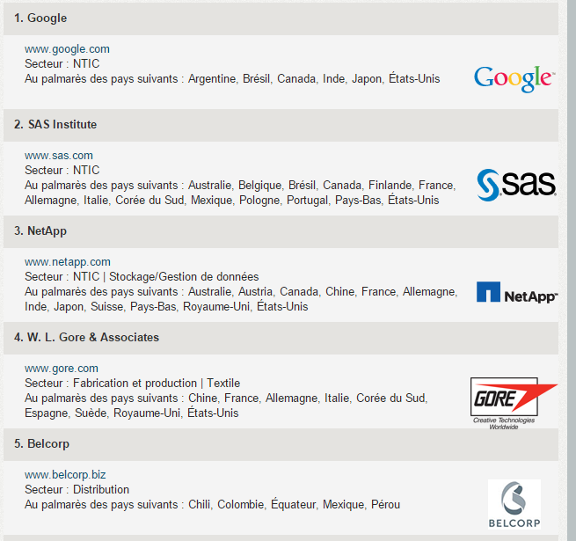
La satisfaction au travail
Le palmarès des entreprises où il fait bon travailler

Source : Enquête Best Place to Work
Notes:
C’est comme si le leader était reconnu comme le « chef » légitime élu par le groupe. Nous connaissons tous des leaders : politiques, religieux, ou plus simplement dans la vie de tous les jours, des personnes ayant un ascendant sur les autres, dont on peut admirer la personnalité et la réussite.
Il existe plusieurs manières d’exercer un ascendant sur les autres, d’avoir du leadership.

Slide 34
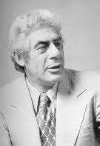
Satisfaction et Motivation
Salaire, ambiance de travail, qualité de l’encadrement, Conditions de travail,
de sécurité …
Facteurs d’hygiène de vie et d’ambiance
Satisfaction générale
Evite la démotivation
Accomplissement personnel, statut, reconnaissance, travail stimulant, Responsabilités, progression de carrière …
Facteurs de motivation
Satisfaction élevée,
Motivation
Implication

La théorie des deux facteurs
Selon Frederick Hertzberg
image : source
Notes:
C’est comme si le leader était reconnu comme le « chef » légitime élu par le groupe. Nous connaissons tous des leaders : politiques, religieux, ou plus simplement dans la vie de tous les jours, des personnes ayant un ascendant sur les autres, dont on peut admirer la personnalité et la réussite.
Il existe plusieurs manières d’exercer un ascendant sur les autres, d’avoir du leadership.

Slide 35
Motiver à agir
Etat actuel
Ecart Tension Action
Etat désiré
Motivation


Slide 36
Motiver à agir
3 Approches pour générer la motivation
Par la stimulation :
=> approche externe
Approche taylorienne : paiement aux pièces
Par les besoins :
=> processus interne de satisfaction
c’est la fameuse pyramide de Maslow.


Slide 37
Les facteurs de motivation
Selon Abraham Maslow
Réalisation de soi
Selon Clayton Alderfer
Croissance
Estime
Sociabilité
Appartenance
Sécurité
Existence

Besoins physiologiques

Slide 38
Motiver à agir
3 Approches pour générer la motivation
Par la stimulation :
=> approche externe
Approche taylorienne : paiement aux pièces
Par les besoins :
=> processus interne de satisfaction
c’est la fameuse pyramide de Maslow.
3. Par les critères :
=> Critère (sens donné à l'engagement) + Contexte
Penser non pas en termes de causes ("pourquoi"), mais de buts ("pour quoi") sur la bases des critères adoptés par l’individu


Slide 39
Motiver à agir
3. Par les critères :
Identifier le critère (non pas pourquoi mais pour quoi ?)
créer les conditions de la motivation, le contexte adapté
=> Critères + contexte = motivation
Ambition Appartenance Clarté Confiance Conformisme Confort Créativité Curiosité Défi Désintéressement Développement de soi Difficulté Ecoute Efficacité Entente | Générosité Harmonie Honnêteté Honneur Indépendance Initiative Intégrité Joie Liberté Loyauté Nouveauté Obéissance Ordre Organisation Originalité | Ouverture aux autres Passion Persévérance Pouvoir Professionnalisme Progression Réalisation de soi Reconnaissance Respect Responsabilité Réussite Rigueur Sécurité Solidarité Utilité
Exemples de critères


Slide 40
Réflexion et questions
Faciliter le travail du groupe
Lors de la dernière réunion de travail à laquelle vous avez assisté, l’animateur a-t-il été facilitateur ?
Quels éléments peut-il améliorer pour obtenir davantage d’engagement des participants ?
Motiver à agir
Reprenez la liste des critères.
Quels sont ceux qui vous motivent personnellement ?
En quoi votre contexte actuel répond-il ou non à ces critères ?
Quiz sous cette vidéo
Image : Source

Slide 41
Conseils
Faciliter le travail du groupe
Refusez la complexité, simplifiez
Posez des questions au lieu de donner les solutions
Assurez-vous que tous puissent s’exprimer librement
Favoriser l’esprit d’équipe
Maintenez de bonnes conditions de travail
Viser l’efficacité, l’utilité, les solutions gagnant-gagnant
Responsabiliser les personnes, demandez les solutions
Prêtez attention aux 3 dimensions : existence / sociabilité / croissance
Identifiez les critères individuels et créez le contexte approprié
Récompensez !
Améliorer
la satisfaction
Motiver à agir


Slide 42
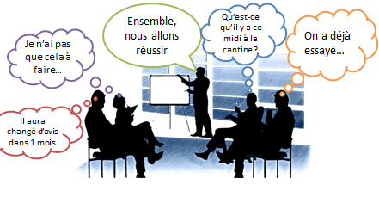
Conclusion
Faciliter le travail du groupe
Facteurs d’hygiène de vie et d’ambiance
Améliorer la satisfaction
Facteurs de motivation
Motiver à agir
Par la stimulation
Par les besoins
3. Par les critères
Notes:
C’est comme si le leader était reconnu comme le « chef » légitime élu par le groupe. Nous connaissons tous des leaders : politiques, religieux, ou plus simplement dans la vie de tous les jours, des personnes ayant un ascendant sur les autres, dont on peut admirer la personnalité et la réussite.
Il existe plusieurs manières d’exercer un ascendant sur les autres, d’avoir du leadership.

Slide 43
Management d’Equipe Projet
Chapitre 3
Animer l’équipe
image: domaine public

Slide 44
Management d’Equipe Projet
Chapitre 4
Gérer le changement
image : source

Slide 45
Le changement
Inévitable, de plus en plus fréquent, de plus en plus rapide
Il est causé par l’évolution de l’environnement :
Instabilité : vitesse de changement de l’environnement
Incertitude : on ne sait pas comment il va évoluer.
L’entreprise doit s’adapter…
… Les personnes aussi !
Les projets sont presque toujours destinés :
à générer des changements,
à organiser le changement
à s’adapter au changement.

Notes:
C’est comme si le leader était reconnu comme le « chef » légitime élu par le groupe. Nous connaissons tous des leaders : politiques, religieux, ou plus simplement dans la vie de tous les jours, des personnes ayant un ascendant sur les autres, dont on peut admirer la personnalité et la réussite.
Il existe plusieurs manières d’exercer un ascendant sur les autres, d’avoir du leadership.

Slide 46
Les phases du changement
Pour l’entreprise
Efficacité
Situation idéale
100%
80%
2
4
Temps
1
1
Situation de départ

3
2
Décision
3
Aggravation
4
Rebond
Notes:
A titre personnel, quel style de leadership appréciez-vous le plus lorsque vous travailler en groupe ?

Slide 47
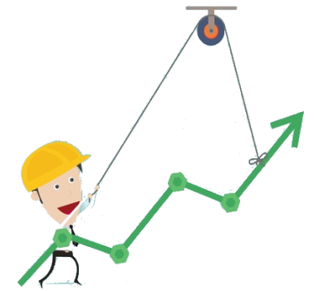
Les phases du changement
Pour les personnes
Motivation
4
1
Déni
2
Résistance
1
3
Exploration

Temps
2
3
4
Engagement
image : source
Notes:
A titre personnel, quel style de leadership appréciez-vous le plus lorsque vous travailler en groupe ?

Slide 48
Les résistances au changement
Normales et attendues dans la mise en œuvre du changement.
Elles se manifestent de différentes manières :
Passivité
Objections
Jeux politiques
Conflits ouverts

Notes:
C’est comme si le leader était reconnu comme le « chef » légitime élu par le groupe. Nous connaissons tous des leaders : politiques, religieux, ou plus simplement dans la vie de tous les jours, des personnes ayant un ascendant sur les autres, dont on peut admirer la personnalité et la réussite.
Il existe plusieurs manières d’exercer un ascendant sur les autres, d’avoir du leadership.

Slide 49
Les résistances au changement
Passivité
Accord apparent, pas d’action ou très lent, absence, désintérêt
Objections
Cherche des problèmes aux solutions : « c’est impossible », « on a déjà essayé »
Que faire ?
Jeux politiques
Cherche des appuis « politiques », passe par la hiérarchie, monte les parties prenantes contre le projet

Conflits ouverts
Opposition affichée, colère, menaces …
Notes:
. Bernard Bass (1985)
Les deux doivent être utilisés pour maximiser le leadership.

Slide 50
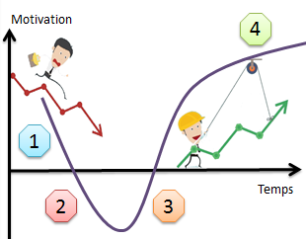
Conseils
Passivité
Accord apparent, pas d’action ou très lent, absence, désintérêt
À éviter
=>S’en contenter
A faire
Questionner pour amener la personne à reconnaître la nécessité de changement
Demander de contribuer la solution
Pousser à l’action

1
Déni
Notes:
. Bernard Bass (1985)
Les deux doivent être utilisés pour maximiser le leadership.

Slide 51
Conseils
Objections
Cherche des problèmes aux solutions : « c’est impossible », « on a déjà essayé »
À éviter
=> Considérer que c’est de l’opposition systématique
A faire
Questionner / Ecouter
Argumenter avec des faits
Obtenir un accord pour une exploration

2
Résistance
Notes:
. Bernard Bass (1985)
Les deux doivent être utilisés pour maximiser le leadership.

Slide 52
Conseils
Jeux politiques
Cherche des appuis « politiques », passe par la hiérarchie, monte les parties prenantes contre le projet
À éviter
=> Entrer à son tour dans les jeux politiques
A faire
Communiquer vers les parties prenantes
Intégrer les leaders d’opinion au projet et les responsabiliser
Confirmer l’appui de la direction
Passer à l’action

2
Résistance
Notes:
. Bernard Bass (1985)
Les deux doivent être utilisés pour maximiser le leadership.

Slide 53
Conseils
Conflits ouverts
Opposition affichée, colère, menaces …
À éviter
Perdre son calme
Faire sans lui
Passer par la hiérarchie
A faire
Considérer que c’est un bon signe !
Traiter les conflits en tête à tête et dans le calme
Techniques de communication : écoute active, empathie
Responsabiliser la personne
La faire passer en phase d’exploration

2
Résistance
Notes:
. Bernard Bass (1985)
Les deux doivent être utilisés pour maximiser le leadership.

Slide 54
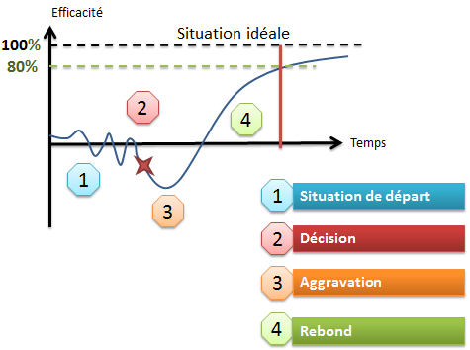
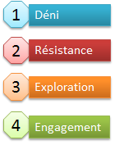
Conclusion
Pour l’entreprise
Pour les personnes
Les résistances
Passivité
Objections
Jeux politiques
Conflits ouverts
Notes:
C’est comme si le leader était reconnu comme le « chef » légitime élu par le groupe. Nous connaissons tous des leaders : politiques, religieux, ou plus simplement dans la vie de tous les jours, des personnes ayant un ascendant sur les autres, dont on peut admirer la personnalité et la réussite.
Il existe plusieurs manières d’exercer un ascendant sur les autres, d’avoir du leadership.

Slide 55
Réflexion et questions
Les phases du changement
Pensez à votre dernier changement professionnel important.
Par quelles phases êtes-vous passé ?
Comment cela s’est-il manifesté concrètement ?
Les résistances et conflits
Prenez une personne de votre entourage qui est en résistance.
Comment cette résistance se manifeste-t-elle ?
Que peut faire le manager/leader pour amener cette personne à l’engagement ?
Quiz sous cette vidéo
Image : Source

Slide 56
Management d’Equipe Projet
Chapitre 4
Gérer le changement
image : source

Slide 57
Management d’Equipe Projet
Conclusion
Cours distribué sous licence Creative Commons
Management d’équipe projet (2015)
Auteur : Stéphanie Delpeyroux
Image : Source

Slide 58
Plan du cours
Chapitre 1
Chapitre 2
Etre chef de projet
Les missions du chef de projet
La position dans l’organisation
Le management transversal
Faire preuve de leadership
Les styles de leadership
Le leader transformationnel
Développer son leadership
Chapitre 3
Chapitre 4
Animer l’équipe
Faciliter le travail du groupe
Améliorer la satisfaction
Motiver à agir
Gérer le changement
Le changement
Les phases du changement
Les résistances et conflits
Notes:
Spécifier les objectifs, quelques points utiles

Slide 59
Conclusion
Porter son attention à la fois sur les personnes et les résultats
Devenir un leader transformationnel
Etre « facilitateur » et développer un esprit de groupe, une ambiance positive
Charisme
1
Motivation inspirante
2
Motiver par
1
La stimulation
Stimulation intellectuelle
3
2
Les besoins
Considération individuelle
4
3
Les critères
Considérer les résistances et les conflits comme un signal positif du changement en cours
Notes:
Spécifier les objectifs, quelques points utiles

Slide 60
Objectifs
Prendre en compte la dimension humaine des projets
1
Adapter son style de management
2
Etre reconnu dans le rôle de chef de projet
3
Faciliter le travail du groupe
4
Motiver à agir
5
Gérer le changement et les conflits éventuels
6
Notes:
Spécifier les objectifs, quelques points utiles

Slide 61
Management d’équipe Projet
Communication
Charisme
Questionner
Leadership
Ambiance
Implication
Solutions
Faits
Vision
Projet
Sourire
Changement
Equipe
Enthousiasme
Motivation
Action
Ecoute
Efficacité
Simplifier
Notes:
Spécifier les objectifs, quelques points utiles

Slide 62
Management d’Equipe Projet
Conclusion
Cours distribué sous licence Creative Commons
Management d’équipe projet (2015)
Auteur : Stéphanie Delpeyroux
Image : Source

